Slide 1






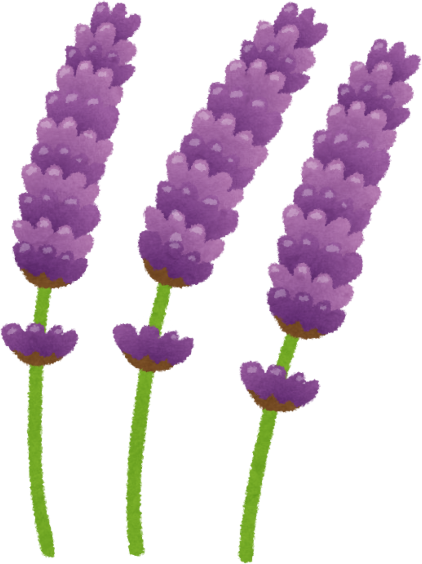

Las flores
y la polinización
Prof. Paulina Soto - Ciencias Naturales - 3° básico

Slide 2

Taller Grupal Evaluado
En una hoja y de manera grupal, deberán escribir y dibujar el proceso de polinización que incluya:
  Partes de una flor: Pétalo, estigma, estilo, filamento, antera, ovario.
  Agentes polinizadores.

Slide 3
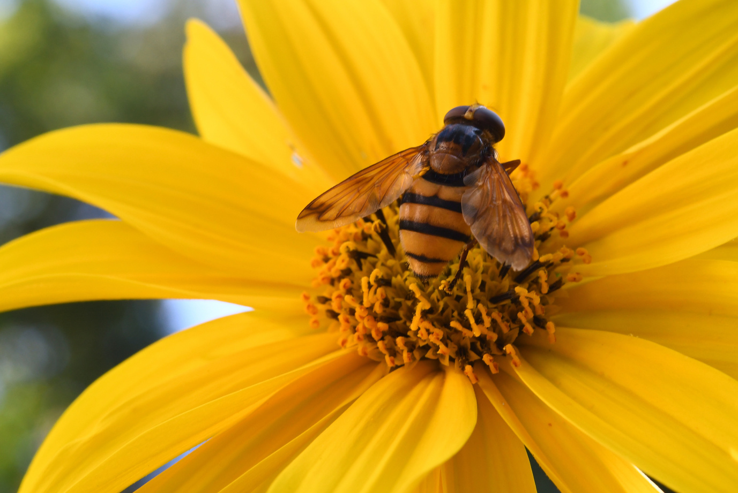
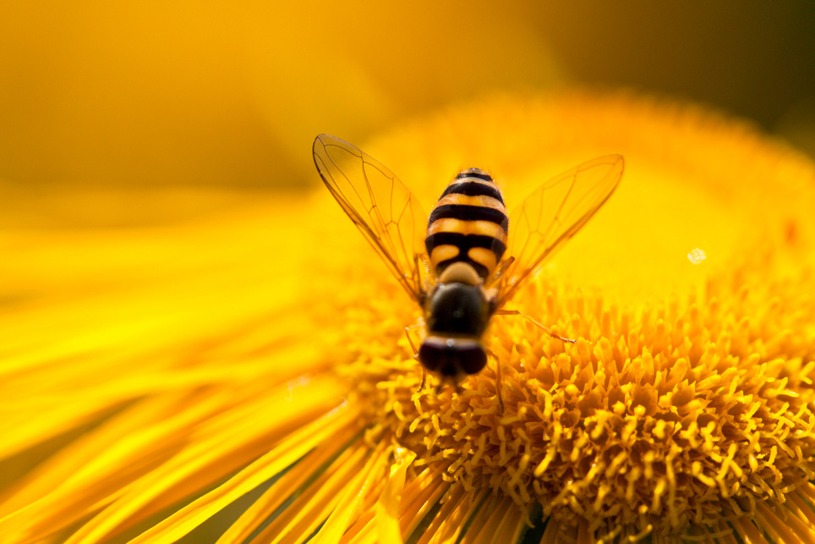
¿Qué es la
polinización?
La polinización es el proceso mediante el cual el polen de los estambres (parte masculina de la flor) llega al pistilo (parte femenina) de otra flor. Este proceso permite que se formen semillas y nuevas plantas.

Slide 4

La importancia de los
polinizadores
Los polinizadores, como abejas, mariposas y colibríes, transportan el polen de una flor a otra, permitiendo la reproducción de las plantas. Sin polinizadores, muchas flores y cultivos no podrían crecer.

Slide 5
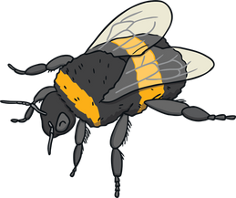
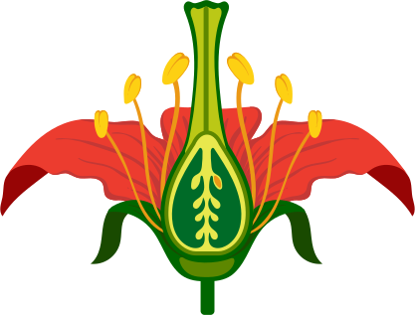


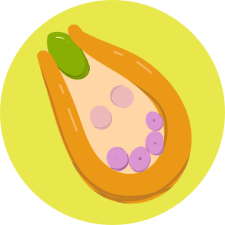
Las partes
de una flor
Estambres (parte masculina de la flor): antera y filamento
Pistilo (parte femenina de la flor): estilo, estigma y ovario.
Pétalos
Tallo
Óvulo

Slide 6

Los polinizadores visitan las flores en busca de néctar.
¿Cómo ocurre la
Mientras se alimentan, el polen se adhiere a su cuerpo.
polinización?
Luego, cuando visitan otra flor, dejan el polen en el pistilo, iniciando el proceso de fertilización.
La flor fecundada produce semillas, que darán origen a nuevas plantas.

Slide 7
Antes de
terminar
  ¿Qué aprendiste hoy que no sabías antes?
  ¿Qué parte te pareció más interesante?
  ¿Qué estrategia usaste para recordar las partes de la planta?
  ¿Qué harías diferente la próxima vez para aprender mejor?

